Slide 1
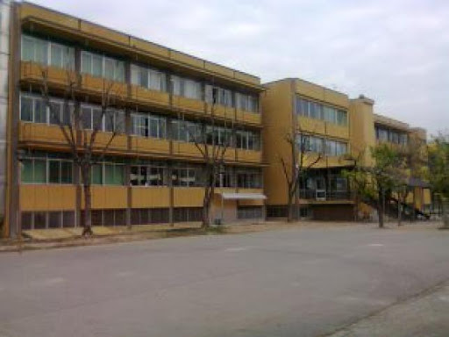
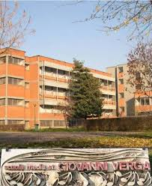
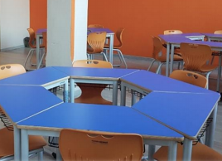
SPAZIO ASCOLTO genitori area benessere e inclusione
I.C. S. PERTINI MILANO
Falcone - Borsellino
B. Munari – G. Verga
G.B. Pirelli
Scuola in H Niguarda
I.C. S. PERTINI MILANO
Falcone - Borsellino
B. Munari – G. Verga
G.B. Pirelli
Scuola in H Niguarda
ANNO SCOLASTICO
2022-2023
Dott.ssa Marina Duga
Notes:
Questa presentazione illustra le nuove capacità di PowerPoint ed è consigliabile visualizzarla nella modalità Presentazione. Queste diapositive sono progettate per illustrare alcune ottime idee per la creazione di presentazioni in PowerPoint 2011.
Per visualizzare altri modelli di esempio, fare clic sul menu File, quindi scegliere Nuovo modello. In Modelli fare clic su Presentazioni.

Slide 2
Perché lo sportello?
I.C. Sandro Pertini
Anno scolastico 2022-2023
1
…per accogliere le diverse richieste relative alle diverse fasce dell’età evolutiva legate ad eventuali dubbi e preoccupazioni sul percorso scolastico, ma non solo, in un’ottica di promozione del benessere e di prevenzione del disagio

Slide 3
A chi è rivolto?
I.C. Sandro Pertini
AI GENITORI
degli alunni della scuola dell’infanzia,
della primaria e
della secondaria di I° grado
In particolare, in attuazione di quanto previsto dalle
“Linee di indirizzo per favorire il diritto allo studio degli alunni adottati” del 2014, e relative
all’accoglienza dei genitori che stanno vivendo l’esperienza dell’adozione, dell’affido o in altre situazioni
Anno scolastico 2022-2023

Slide 4
L’accesso è libero e gratuito per i genitori di tutti i plessi di cui è composto il nostro Istituto
MODALITA’ PER USUFRUIRE DEL SERVIZIO
2
I.C. Sandro Pertini
Anno scolastico 2022-2023

Slide 5
Come si prende appuntamento?
I.C. Sandro Pertini
Richiesta via mail
duga.marina@icpertini.cloud
a.s. 2022-2023
L’operatore ricevuta la richiesta darà l’appuntamento utilizzando la mail fornita dall’utente

Slide 6
I.C. Sandro Pertini
QUANTO DURANO GLI INCONTRI?
Circa 45 minuti
IL SERVIZIO OFFERTO E’ UNA PSICOTERAPIA?
- No, i colloqui non hanno una finalità terapeutica ma costituiscono un momento di ascolto per i genitori, al fine di inquadrare la tematica e attivare le opportune risorse.
DOMANDE
?
Anno scolastico 2022-2023

Slide 7
….E LA PRIVACY?
L’operatore è tenuto al segreto professionale e seguirà la normativa vigente in materia di privacy
….E SE CI FOSSE BISOGNO DI UN AIUTO SPECIALISTICO PER LE DINAMICHE EVIDENZIATE?
L’operatore si attiverà per trovare le risorse più adeguate sul territorio
I.C. Sandro Pertini
DOMANDE
?
Anno scolastico 2022-2023

Slide 8
Chi sono?
I.C. Sandro Pertini
Dott.ssa Marina Duga
Docente a tempo indeterminato di lettere, formata presso la scuola come Tutor per l’utilizzo del «Problem solving» nei colloqui all’interno della struttura scolastica.
Referente sulle tematiche dell’adozione e dell’affido dell’area Inclusione
Pedagogista, Psicologa, Psicoterapeuta, specializzata in psicologia del Ciclo di vita: bambino, adolescente, adulto e famiglia.
Anno scolastico 2022-2023

Slide 9
UN’OPPORTUNITA’ DI CONFRONTO E DIALOGO
I.C. Sandro Pertini
Progetto Spazio Ascolto Genitori
per l’inclusione e
il benessere a scuola
Anno scolastico 2022-2023

